Slide 1





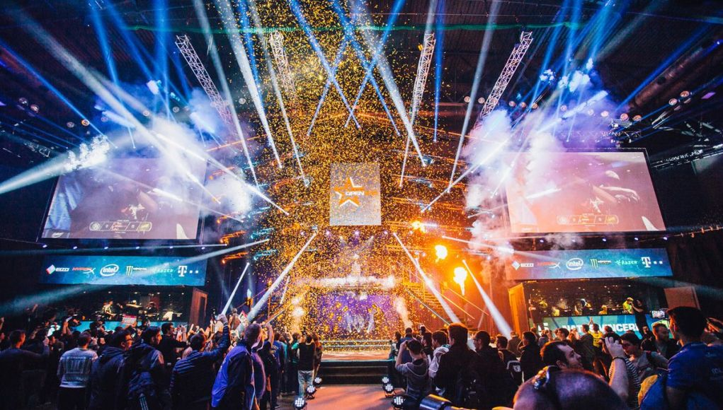



Home
About
Blog
Contact us
READ MORE
READ MORE
READ MORE
READ MORE
百萬美金，獎金提升！
Valve宣布調升接下來所有年度大賽（Major）總獎金至$1,000,000美元
2013年，Valve首度與賽事組織DreamHack合作推出年度大型賽事．．．．．．．．
READ MORE
Copyright © 2016

